Slide 1
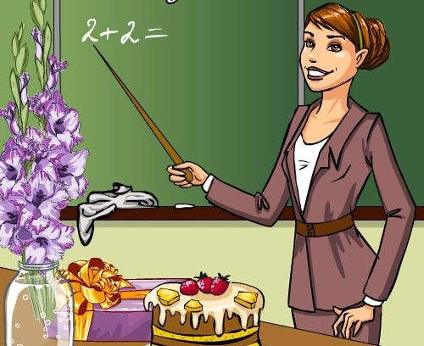
せんせい

Slide 2
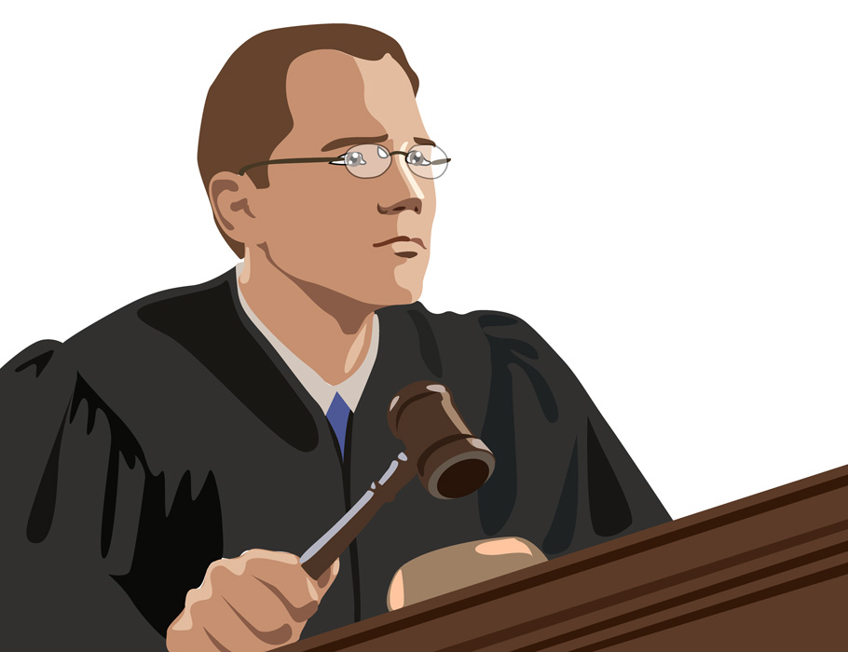
さいばんにん

Slide 3

きゅうじ

Slide 4
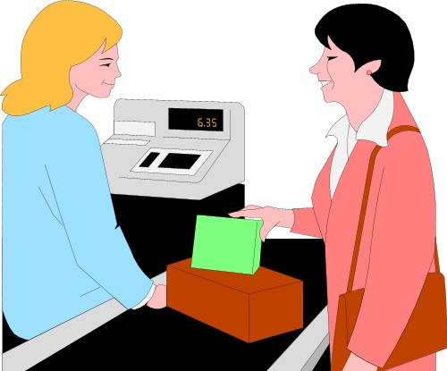
かんじょうがかり

Slide 5

いいん

Slide 6
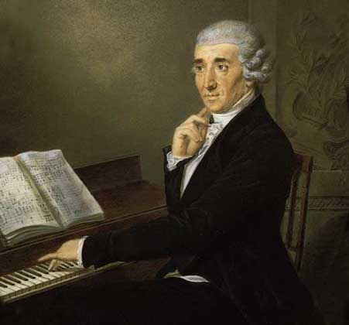
さっきょくか

Slide 7

がくせい

Slide 8

ほぼ

Slide 9
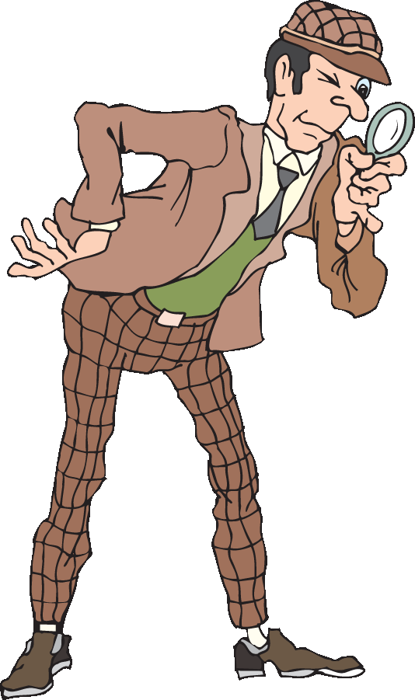
でか

Slide 10

じゅんさ

Slide 11

じつぎょうか

Slide 12
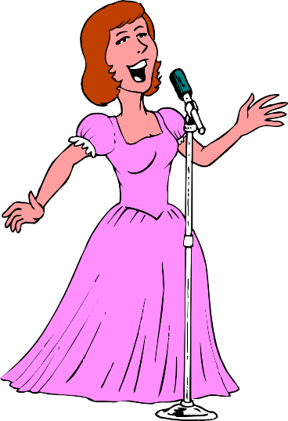
かしゅ

